Slide 1
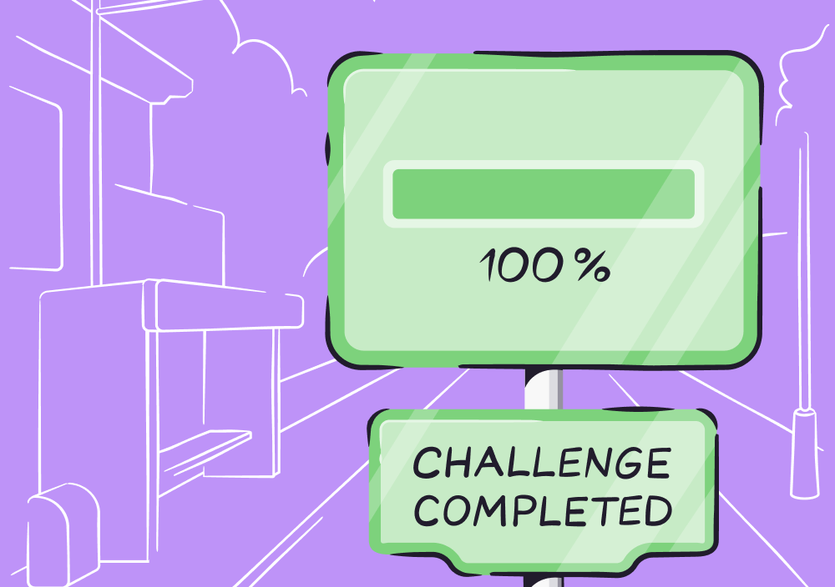

Пишем Hello World
IT Challenge Fest
на квантовом компьютере
Expert Software Engineer @ devPlatform
Python Community Lead
Бейлак Алиев

Slide 2
История квантовых вычислений
01

Slide 3
История квантовых вычислений
1980
1982
1994
Юрий Манин
Ричард Фейнман
Питер Шор
Алгоритм разложения больших чисел
1996
…
Алгоритм Гровера
GSA за время O(√N)
…
…
…
2022
…
…
433 Qubits

Slide 4
Мини теория
02

Slide 5
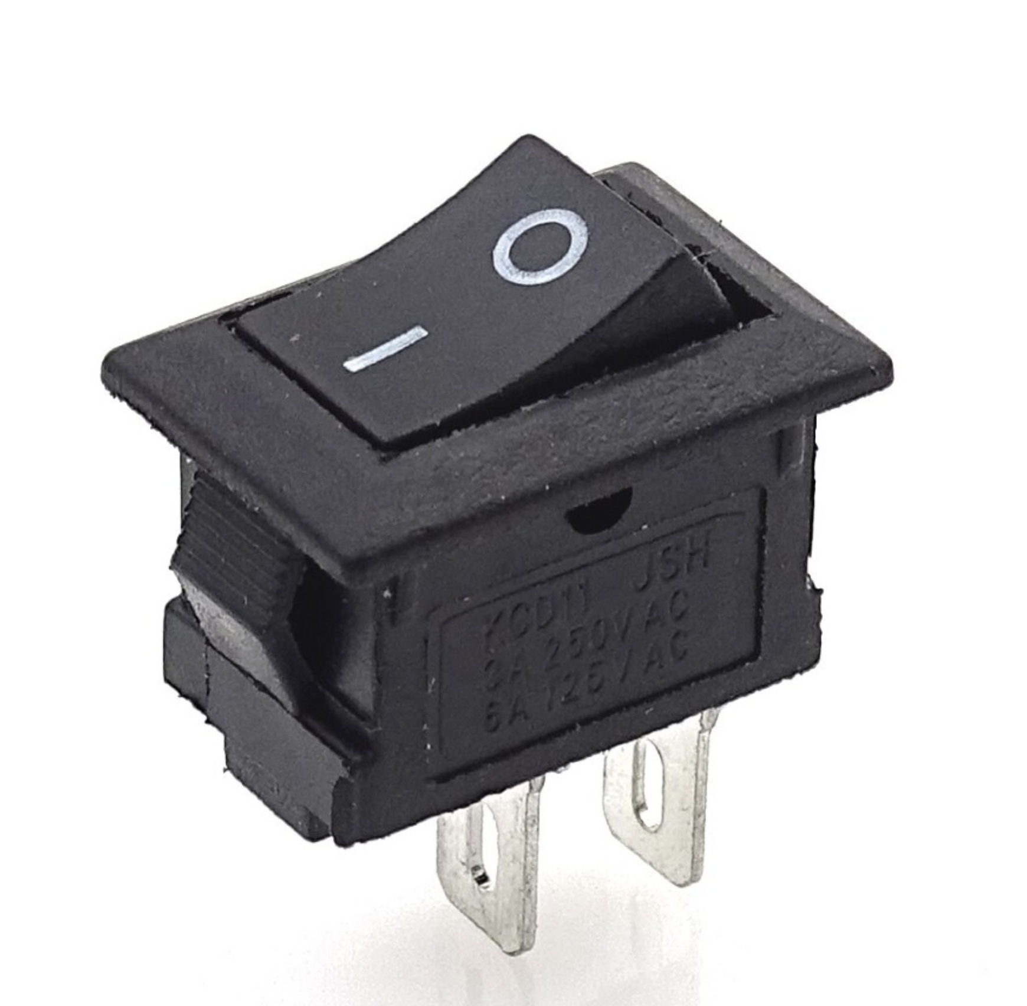
Классические компьютеры
Место для скриншота
Бинарная логика
Классический бит – 0 или 1
Напряжение – есть или нет
Тумблер – вкл. или выкл.

Slide 6
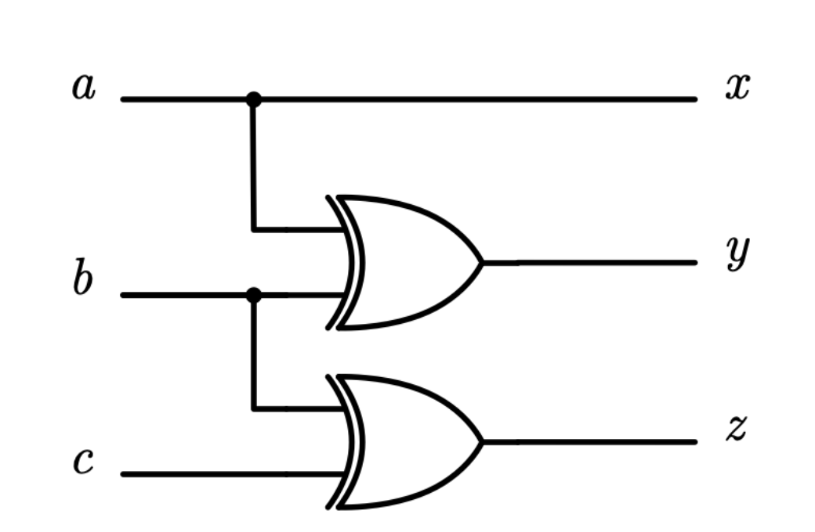
Классические компьютеры
Место для скриншота

Slide 7
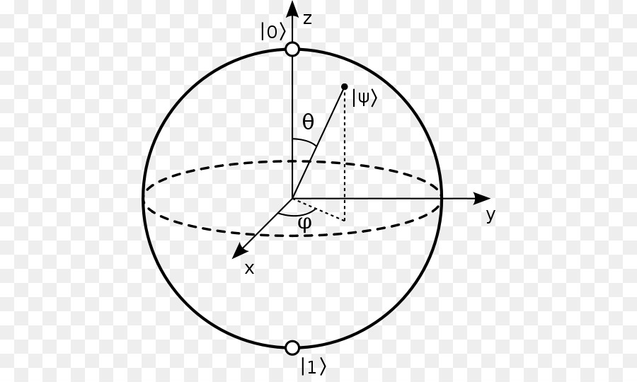
Квантовые компьютеры
Место для скриншота
Кубит
Квантовый бит – Кубит.
Может находиться в состоянии куда большее емкости (Суперпозиция)

Slide 8
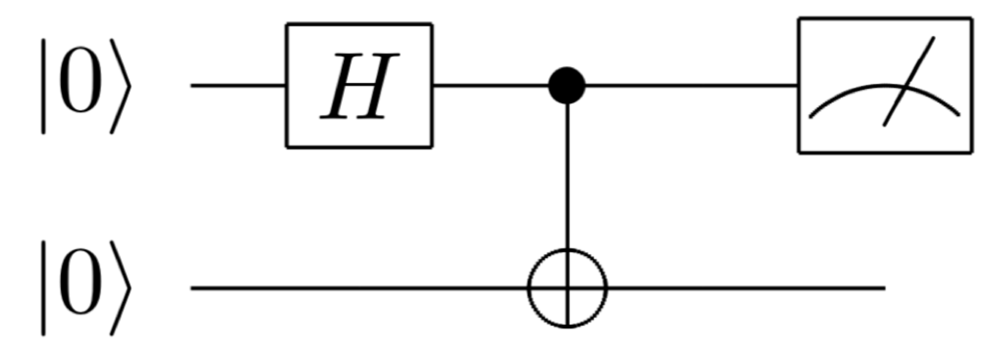
Квантовые компьютеры
Место для скриншота

Slide 9
Пишем Hello World
IT Challenge Fest
на квантовом компьютере

